Slide 1
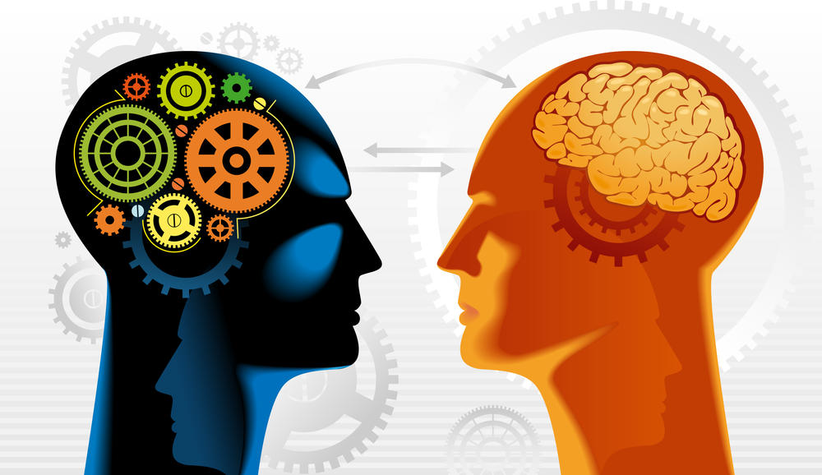
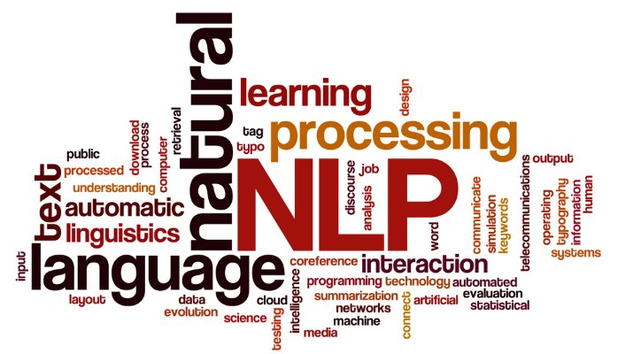
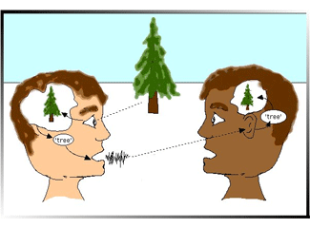
Luščenje informacij iz naravnega jezika

Slide 2
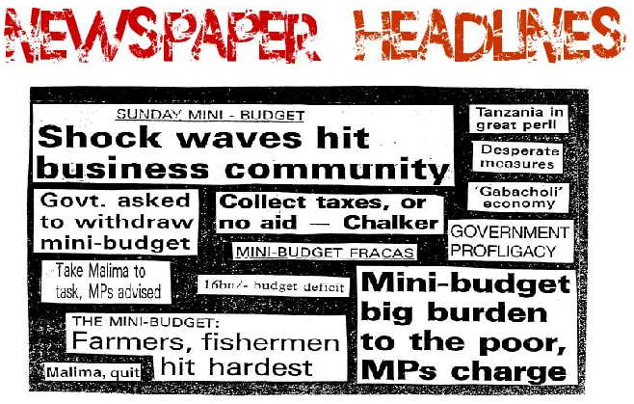
Razumevanje naravnega jezika je eden velikih izzivov (ne le) umetne inteligence
Časopisni naslovi:
Romana je srečala Abrahama
Kamerunec in Nigerijec padla na Obrežju
Jutri bo Slovenija spet rdeča
HRVAŠKO PODJETJE V LOVU ZA SLOVENSKIM ŽITOM
Aluminij začel popuščati
JUVENILE COURT TO TRY SHOOTING DEFENDANT
KIDS MAKE NUTRITIOUS SNACKS
MINERS REFUSE TO WORK AFTER DEATH…

Slide 3
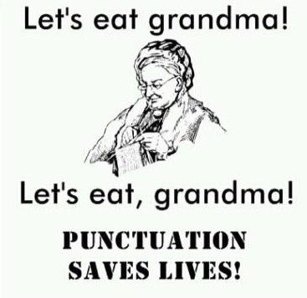
Humor in jezik
Fraze za priporočilna pisma
For a chronically absent employee
A man like him is hard to find.
For a dishonest employee
He's an unbelievable worker.
For a lazy employee
He could not care less about the number of hours he has to put in.
For a stupid employee
There is nothing you can teach a man like him.

Slide 4
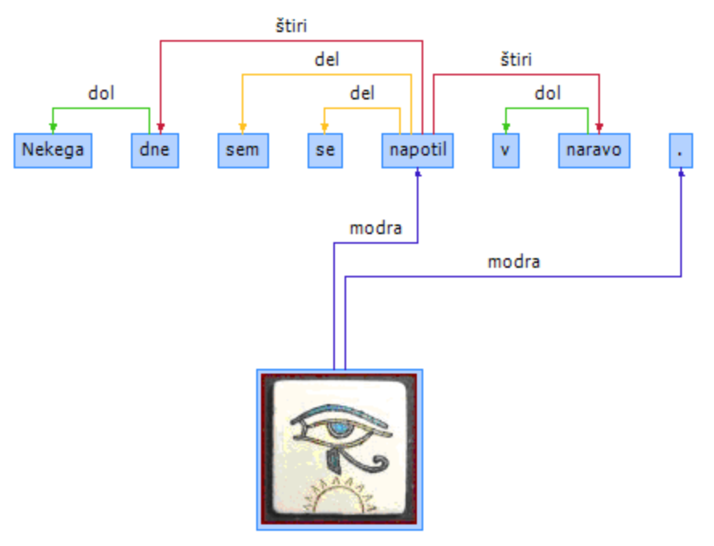
Rešitev: jezikovne tehnologije
Analiza besedil:
oblikoskladenjsko označevanje
skladenjsko razčlenjevanje
določanje udeleženskih vlog
Uporaba:
odgovori na vprašanja
avtomatsko povzemanje
avtomatsko prevajanje
razumevanje in generiranje govora
opisovanje vsebine slik
chatboti
…
Uporaba metod umetne inteligence, strojnega učenja

